Slide 1
自由エネルギー原理に基づく
ロボットの好奇心アルゴリズム
水内研究室 4年 川原 大典（学籍番号:17255038）

Slide 2
研究背景
ロボットのタスク学習におけるサンプル効率
サンプル効率が良いとは？
データが取りうる範囲に適切に散らばっている
サンプル効率の良いデータ収集をするには？
データが不足している領域を探索する
ロボットに『好奇心』をもたせる
⇒ 未知の領域を積極的に探索
⇒ サンプル効率の良いデータ収集が期待できる

Slide 3
研究目的
ロボットのタスク学習において、サンプル効率の良い
データ収集のための好奇心アルゴリズムを提案し、
その有効性をシミュレーションと実機を使った実験
により検証

Slide 4
アプローチ
自由エネルギー原理
・University College Londonの神経科学者Karl Fristonが提唱
・脳の知覚と行動を統一的に説明する理論^{[1]}
[1] Friston, K. (2010). The free-energy principle: a unified brain theory?
Nature reviews neuroscience, 11(2), 127-138.
自由エネルギー原理
曖昧さをできるだけ減らすように行動する
知らないことを知ろうとする好奇心
ロボットの好奇心としての適用を考える

Slide 5
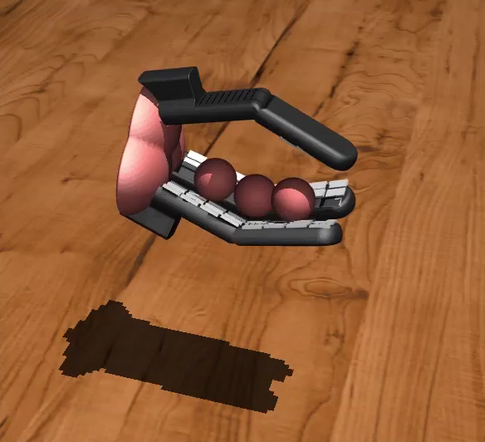
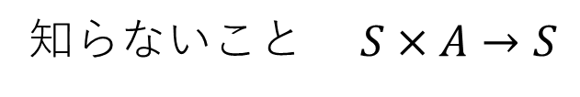
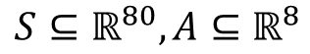
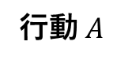
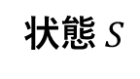
好奇心の与え方
タスク学習における状態・行動空間が高次元＆連続的
⇒ ランダムな探索では学習に多くのサンプルが必要
⇒ 好奇心を入れることで探索の改善
タスク：一定間隔でボールを1個ずつ落とす
状態 $S$
行動 $A$
・関節角度（8次元）
・触覚センサ（72個）
関節角度変化量（8次元）
$$S⊆ℝ^{80},A⊆ℝ^{8}$$
知らないこと $S×A→S$
Dynamics Model

Slide 6
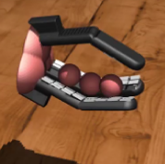
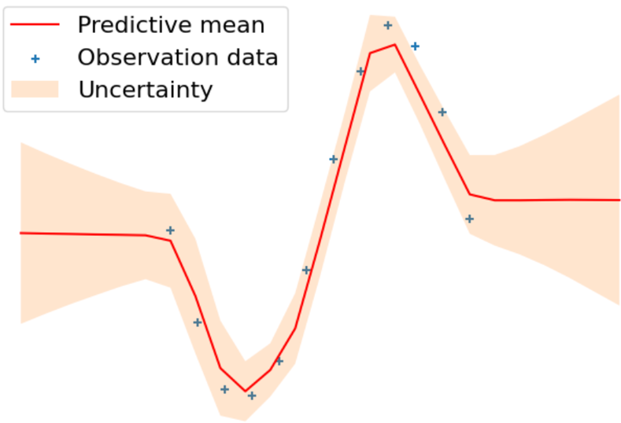
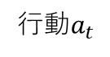

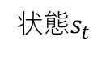
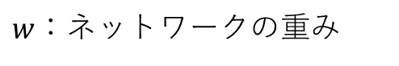
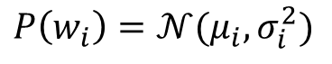
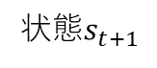
好奇心の与え方
・Dynamics Model（$S×A→S$）
状態$s_{t}$
・関節角度
・触覚センサの値
状態$s_{t+1}$
触覚センサの値
行動$a_{t}$
関節角度変化量
$w$：ネットワークの重み
$$P\left(w_{i}\right)=𝒩(μ_{i},σ_{i}^{2})$$
自由エネルギー原理
曖昧さをできるだけ減らすように行動
データが不足しているところを探す

Slide 7
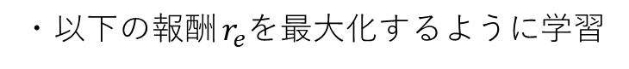

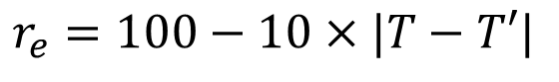
タスクの学習→強化学習
タスク：一定間隔でボールを1個ずつ落とす
目標：ボールを落としてから$T$ステップ後に次のボールを落とす
・以下の報酬 $r_{e}$を最大化するように学習
$$r_{e}=100−10×|T−T′|$$
$T′$：実際に次のボールを落とすのにかかったステップ数
※ 実験では$T=20$（2秒）
強化学習：報酬を最大化するような行動を学習

Slide 8
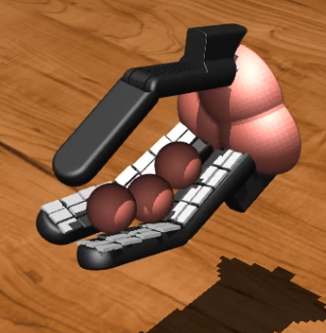
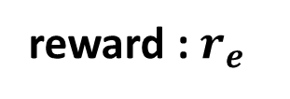
強化学習：Actor-Critic
Actor：方策を学習
Critic：価値Qを学習
Actor
network
action
Critic
network
Q(s,a)
TD Error
state
reward : $r_{e}$
environment
探索空間が広いと$r_{e}$を得るまで時間がかかる⇒効率よく探索したい

Slide 9
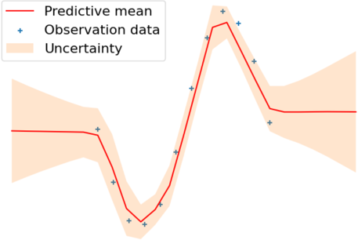
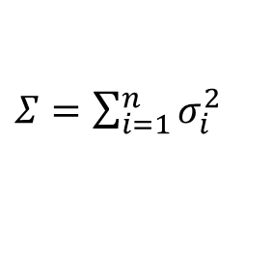
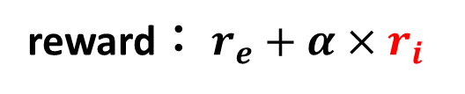
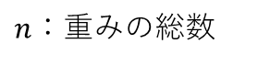
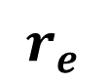


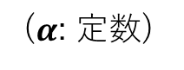
提案手法：Actor-Critic + Curiosity
Actor
network
action
Critic
network
Q(s,a)
TD Error
reward
$$r_{i}$$
state
Dynamics
Model
$$r_{e}$$
$Σ=\sum_{i=1}^{n}{σ_{i}^{2}}$
$n$：重みの総数
environment
$$r_{i}=Σの減少量$$
Curiosity
reward： $r_{e}+α×r_{i}$
($α$: 定数)

Slide 10
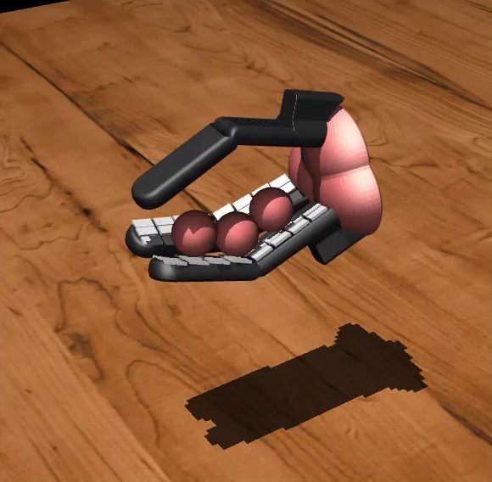
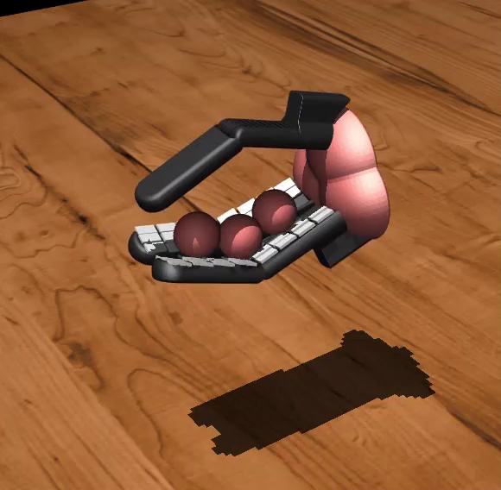
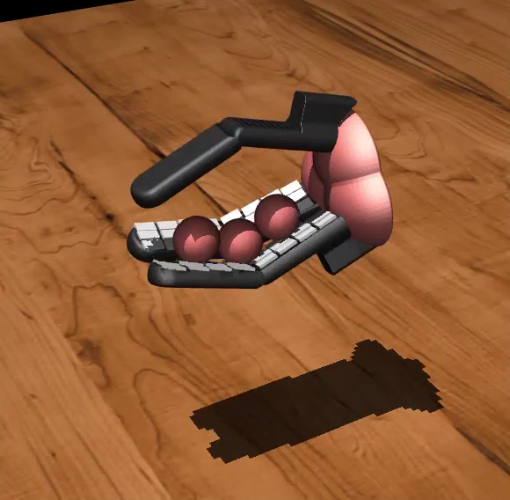
学習の様子（提案手法）
Episode 1
Episode 500
Episode 1000
Episode : ボールが全て落ちる or 7秒経過

Slide 11
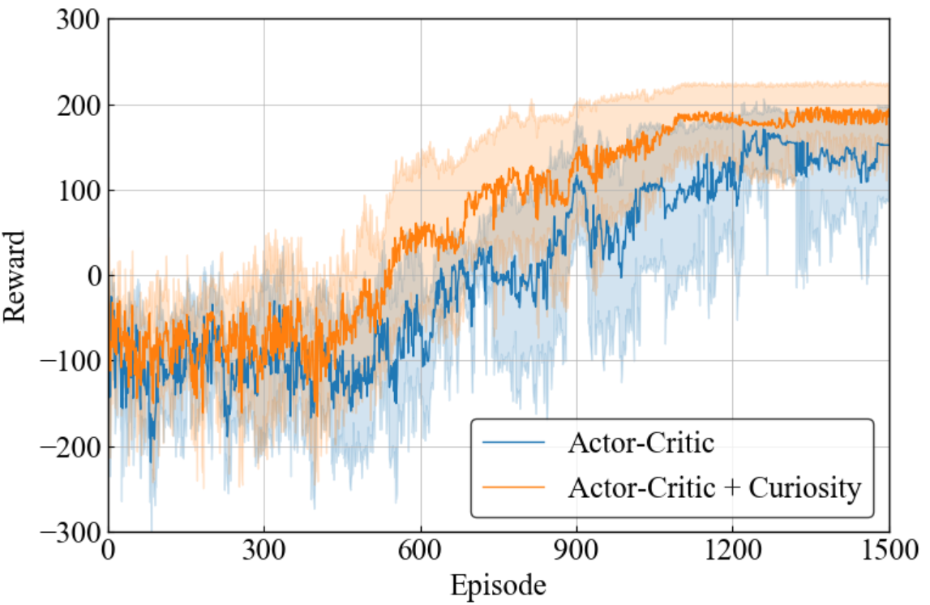
エピソード数と報酬の関係
Episode：ボールが全て落ちる or 7秒経過
実験回数：10回

Slide 12
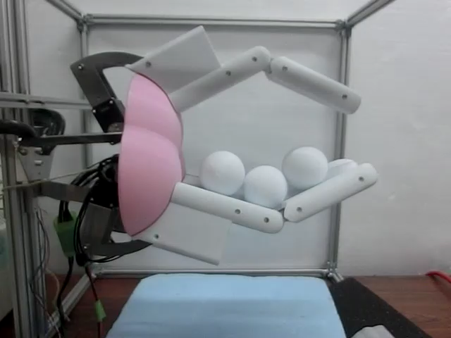
実機実験

Slide 13
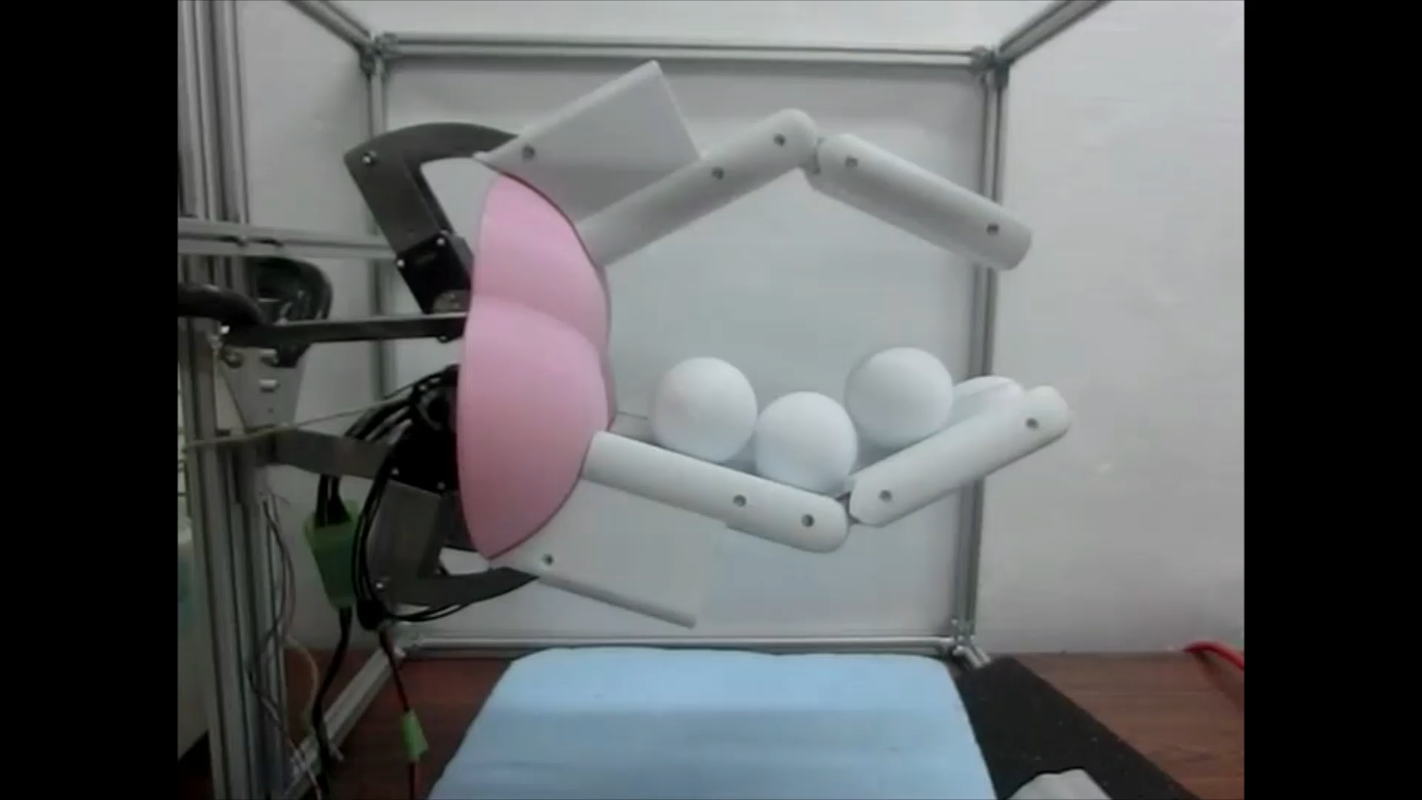
結論・今後の展望
結論
・ロボットのタスク学習において、サンプル効率の良い
データ収集のための好奇心アルゴリズムを提案
・シミュレーションと実機を使った実験により、
提案手法の有効性を確認
今後の展望
・より複雑なタスク学習における、提案手法の有効性の検証

